Slide 1

TOPICS
开源课
OpenClass
Q&A

Slide 2

[0007] blender 2.81发布，Intel的AI降噪 背后的深度学习
Blender 2.81 released, AI DENOISE from Intel, Deep Learning

Slide 3
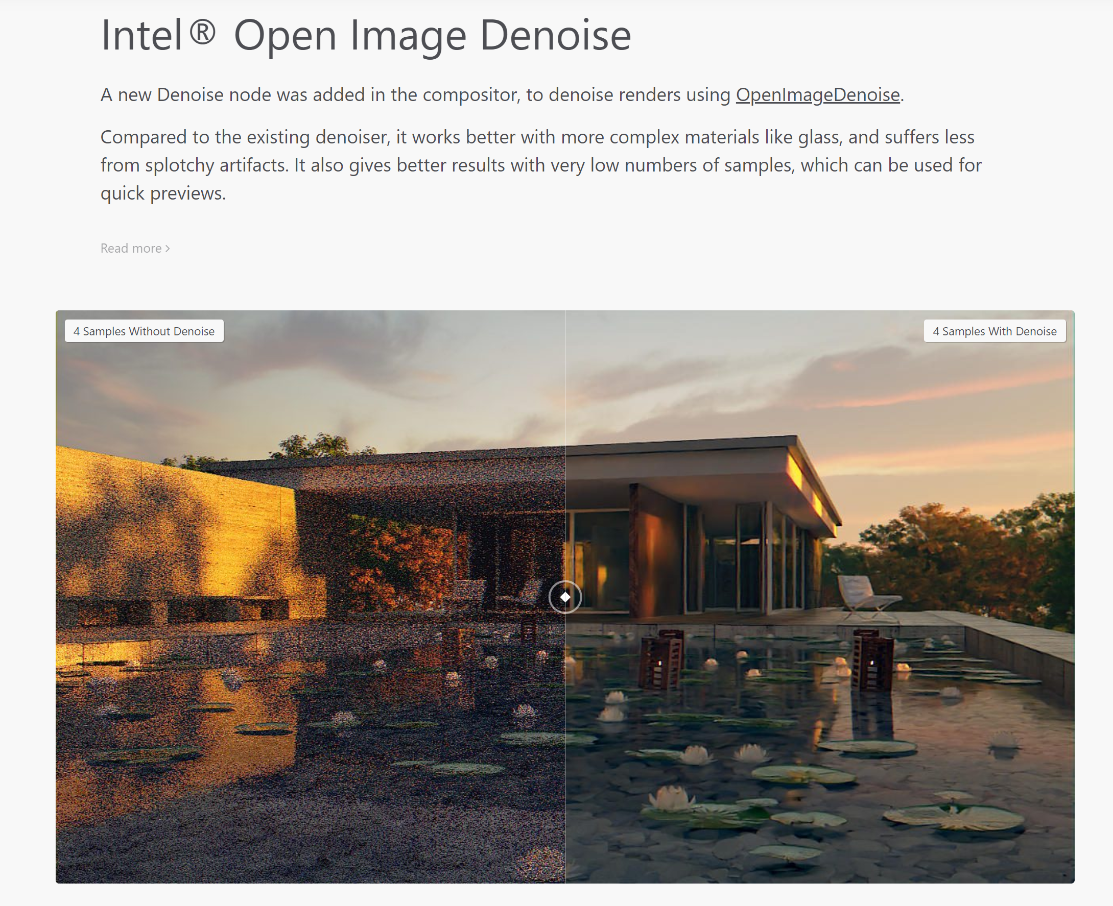

Slide 4

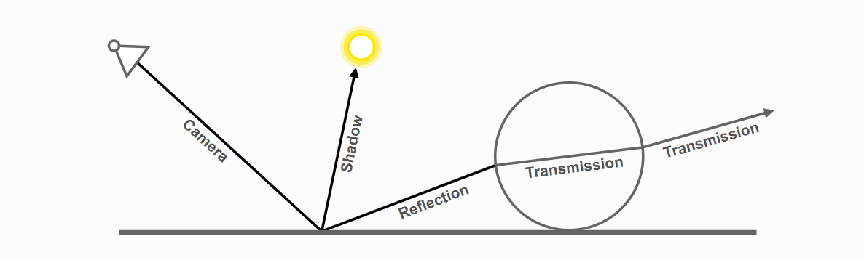
为啥会有噪点？
Rasterization
[Eevee]
Reflection
Refraction
Transmission
Ray Tracing
[Cycles]

Slide 5
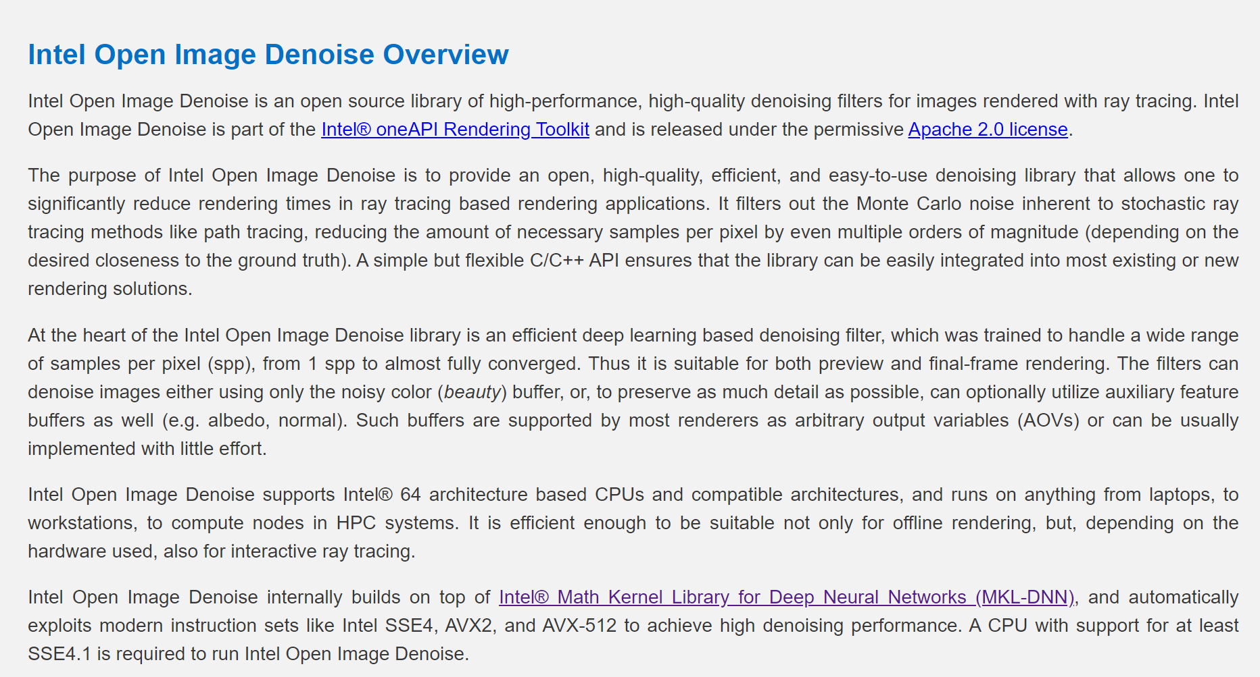

Slide 6
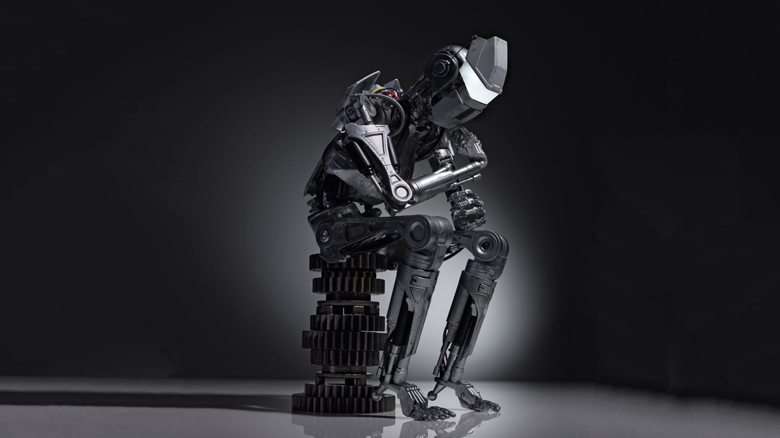
究竟啥是深度学习？

Slide 7
猜心游戏
X
Y

Slide 8
猜心游戏
X
Y
2
4

Slide 9
猜心游戏
X
Y
2
4
Y = 2X
Y = X²

Slide 10
猜心游戏
X
Y
2
4
3
6
Y = 2X
Y = X²

Slide 11
猜心游戏
X
Y
2
4
3
6
-1
2
Y = 2X

Slide 12
猜心游戏
X
Y
2
4
3
6
-1
2
Y = 2|X|

Slide 13
猜心游戏
X
Y
f( )
Y = f(X)
2
4
3
6
-1
2
Y = 2|X|

Slide 14
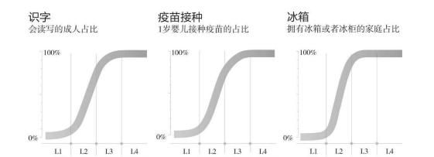
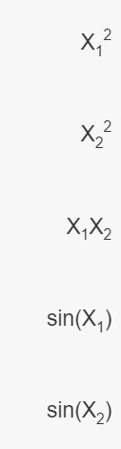
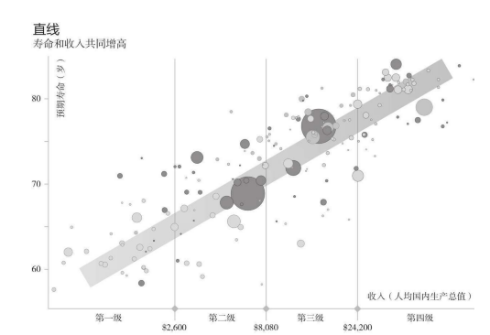
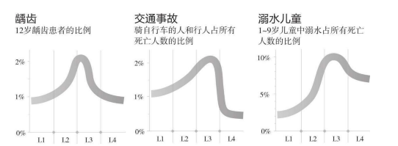
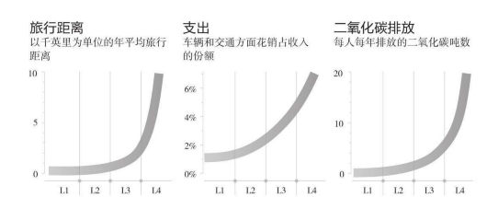
线性关系
非线性关系
Y = aX+b
Y =
.
.
.
.

Slide 15
猜心游戏
X
Y
Y = f(X)
2
4
3
6
-1
2
Y = 2|X|

Slide 16
猜心游戏
X
Y
Y = f(X)
2
4
3
6
-1
2
???
4
666
5
666
6
12

Slide 17
猜心游戏
X
Y
Y = f(X)
2
4
3
6
-1
2
If (X = 4 or X=5)
Y = 666
else
Y = 2|X|
4
666
5
666
5
10

Slide 18
Y = f(X)
深度学习是
一种新数学表达方式；
数据变函数跟着变，数据越多，越准确；
支持多维度输入和输出；
f1(x)
f2(x)
f5(x)
X
Y
f3(x)
f6(x)
f4(x)

Slide 19
Y = f(X)
f1(x)
f2(x)
f5(x)
f3(x)
f6(x)
X可以是一张图片
f4(x)
Y可以是
一张图片

Slide 20
Y = f(X)
f1(x)
f2(x)
f5(x)
f3(x)
f6(x)
f4(x)
(1,1,1) | (1,1,1) | (1,1,1) | (1,1,1)
(1,1,1) | (1,1,1) | (1,1,1) | (1,1,1)
(1,1,1) | (0,0,0) | (1,1,1) | (1,1,1)
(1,1,1) | (1,1,1) | (1,1,1) | (1,1,1)
(1,1,1) | (1,1,1) | (1,1,1) | (1,1,1)
(1,1,1) | (1,1,1) | (1,1,1) | (1,1,1)
(1,1,1) | (1,1,1) | (1,1,1) | (1,1,1)
(1,1,1) | (1,1,1) | (1,1,1) | (1,1,1)

Slide 21
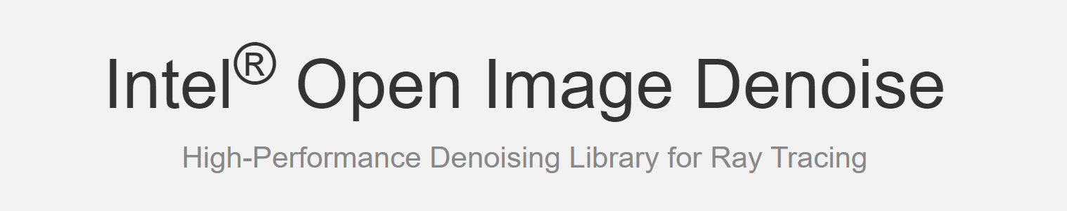
f1(x)
f2(x)
f5(x)
大量的ray tracing
有噪点的图片
人工修复出对应的
去掉噪点的图片
f3(x)
f6(x)
f4(x)

